Slide 1

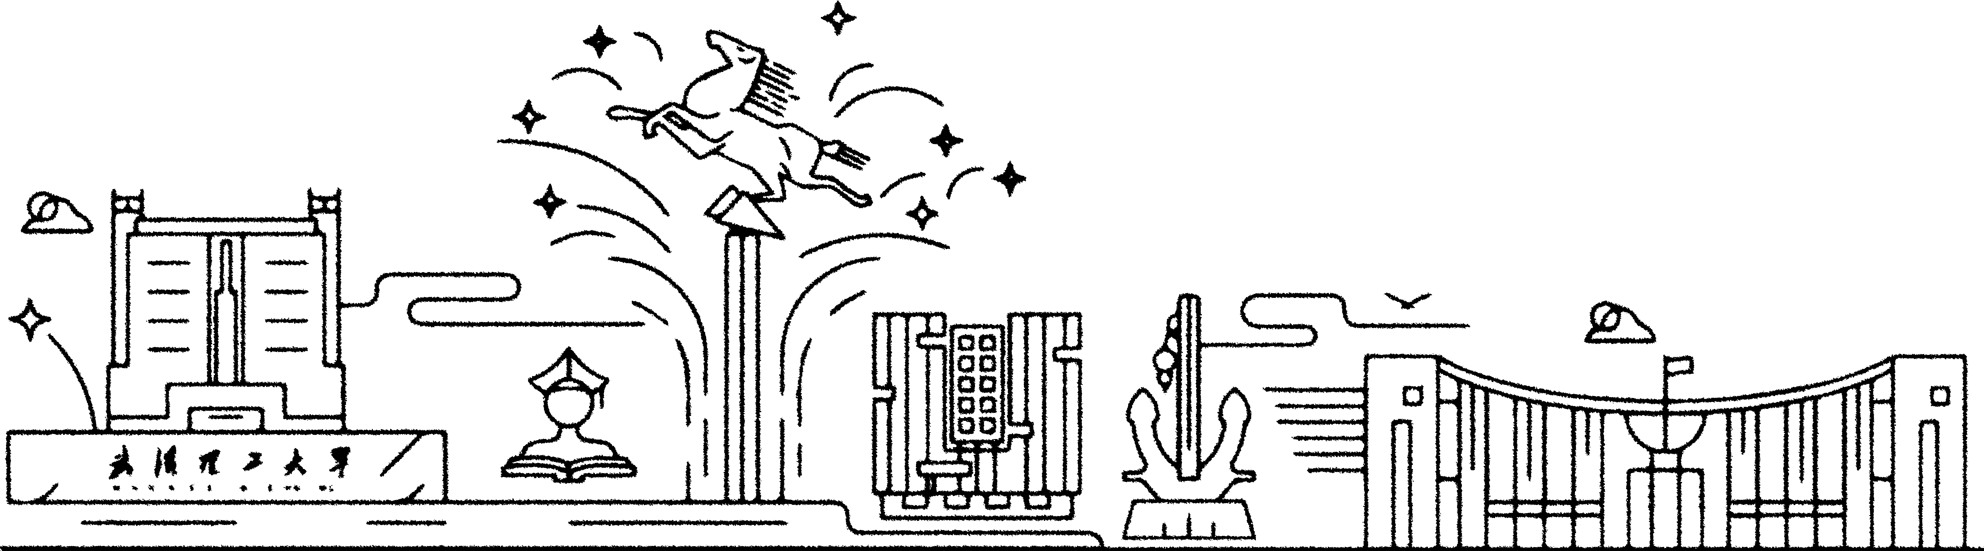
基于深度学习的手写汉字数字识别算法研究与实现
班级：电信1704 汇报人：丁聪 指导老师：黄龙庭

Slide 2
目 录
01
02
03
研究背景
实验结果
总结展望

Slide 3

01
研究背景
光学字符识别
手写字符识别

Slide 4
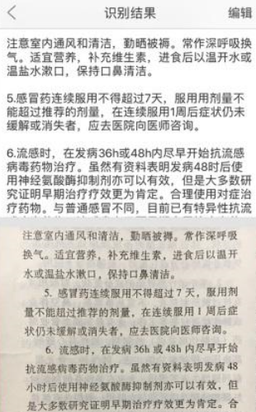
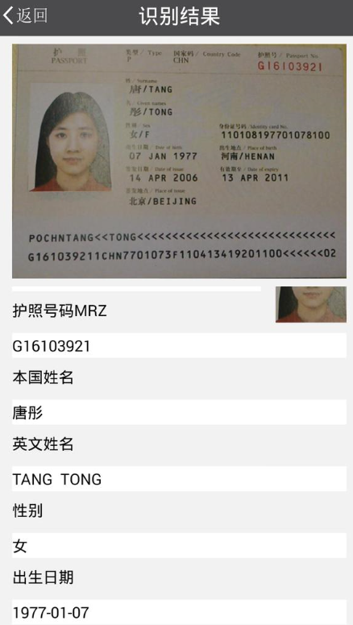
光学字符识别
光学字符识别多用于文本、快递单、证件

Slide 5
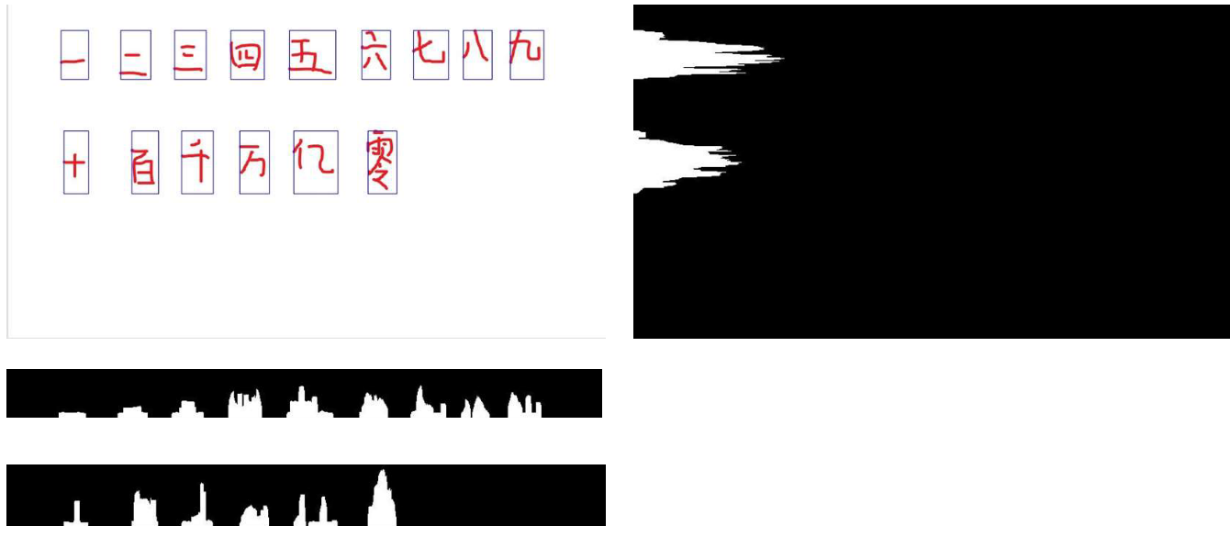

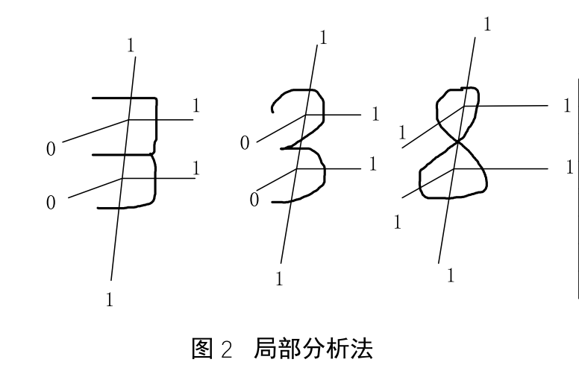
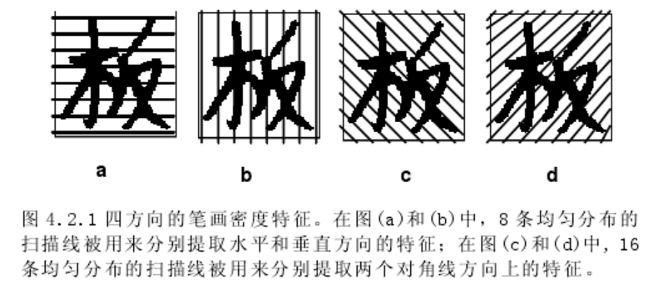
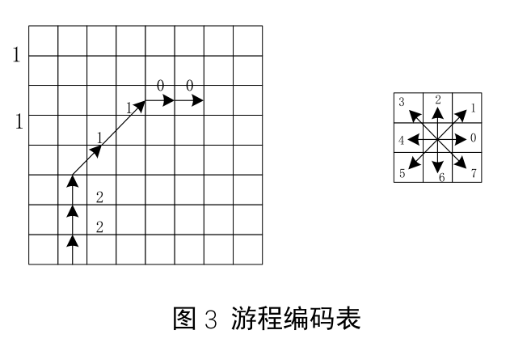
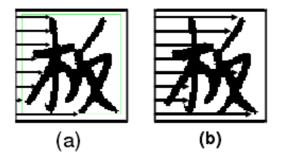
手写字符识别
降维、模板匹配
局部分析、笔画密度特征
轮廓分析、外围特征
神经网络识别法

Slide 6
02
实验结果
手写图像预处理
神经网络设计、训练、测试

Slide 7
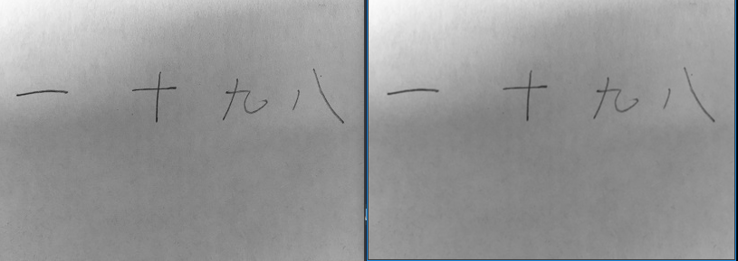
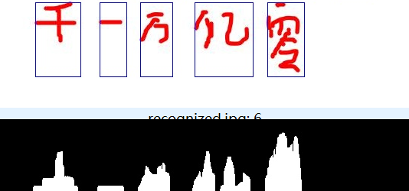
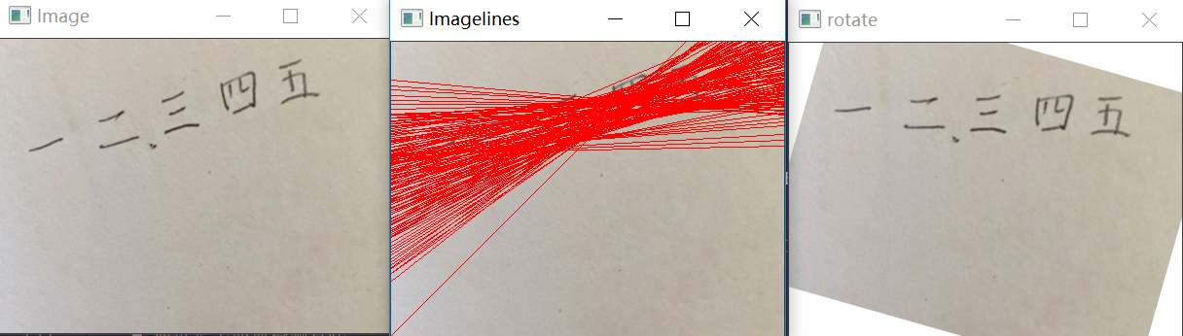
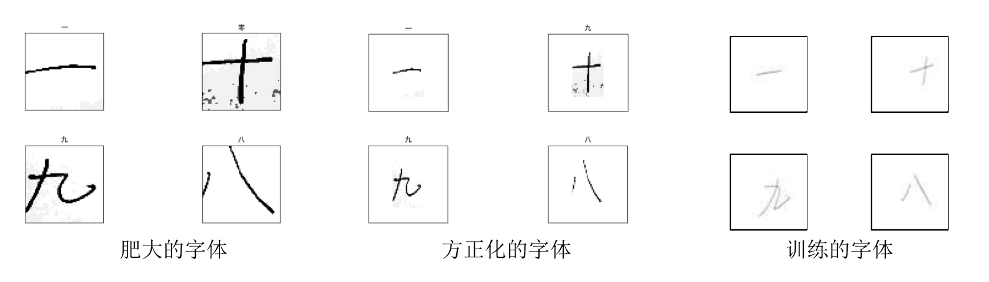
手写图像预处理
图像去噪
↓
角度校正
↓
投影定位
↓
图像归一化

Slide 8
网络模型设计、训练、测试

Slide 9
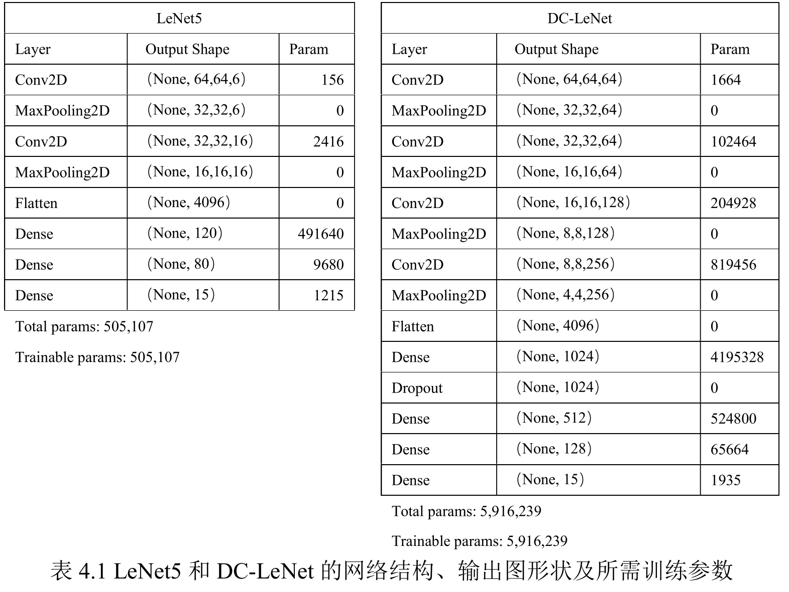
模型训练

Slide 10
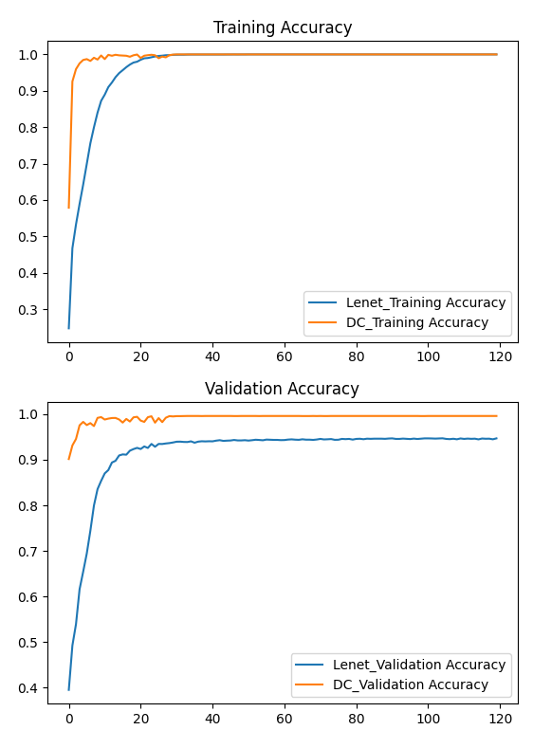
模型训练
收敛速度
准确率

Slide 11
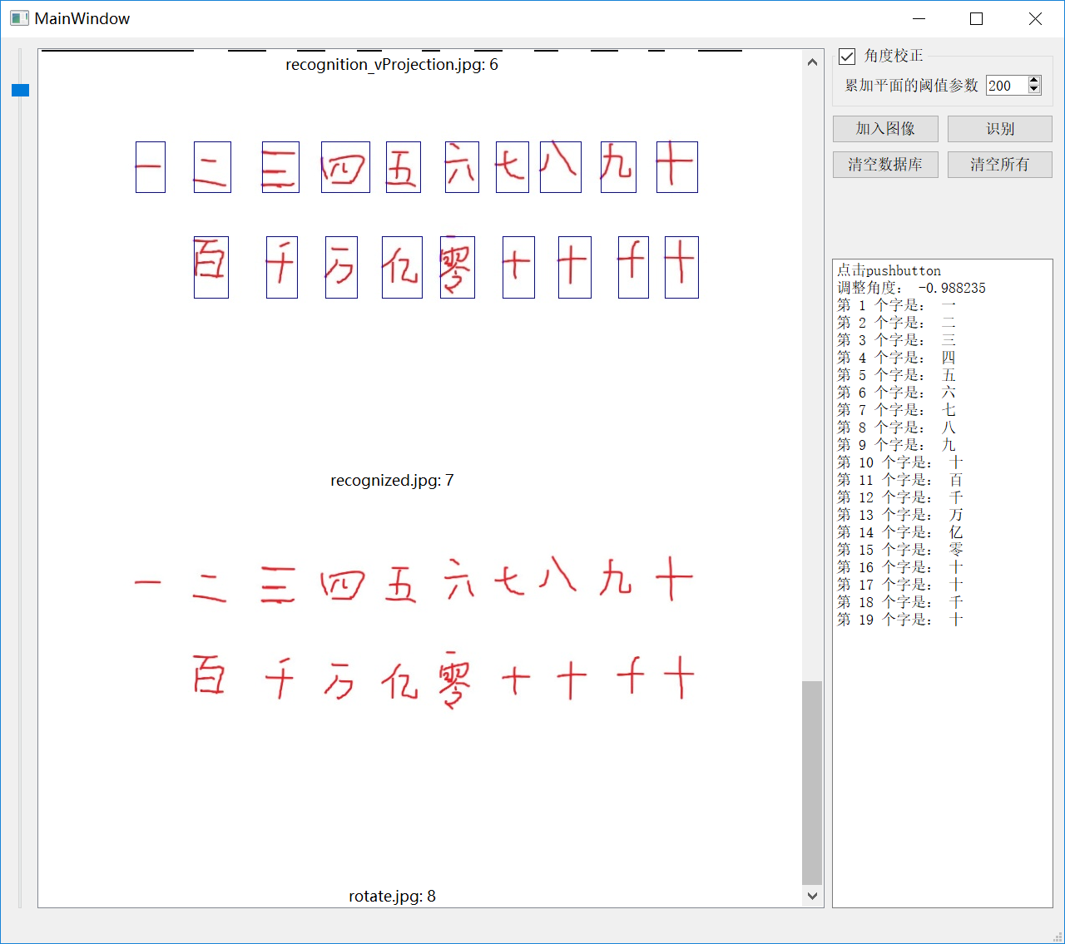
网络对比测试
GUI使用

Slide 12
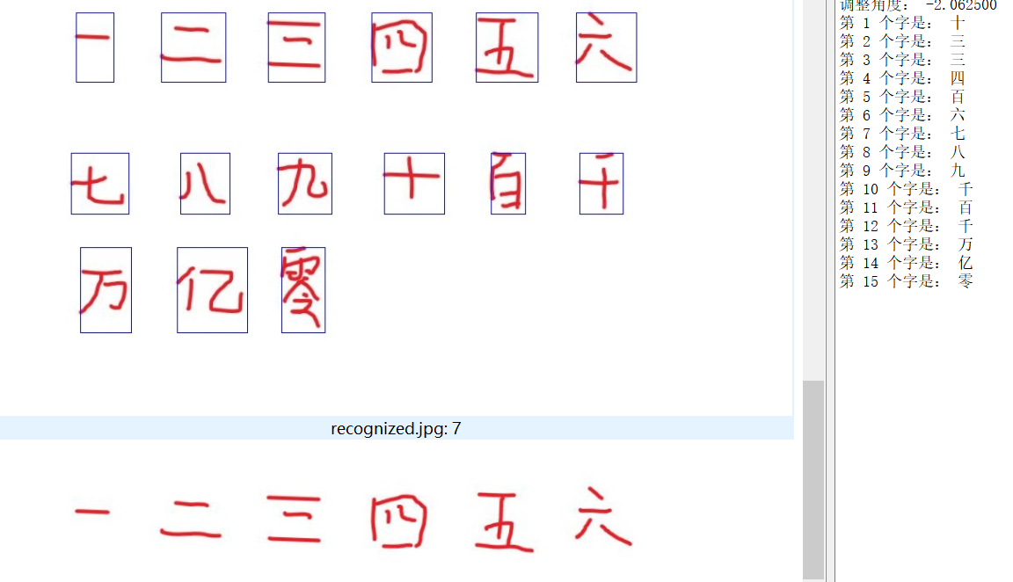
实际对比测试
73%
LeNet5

Slide 13
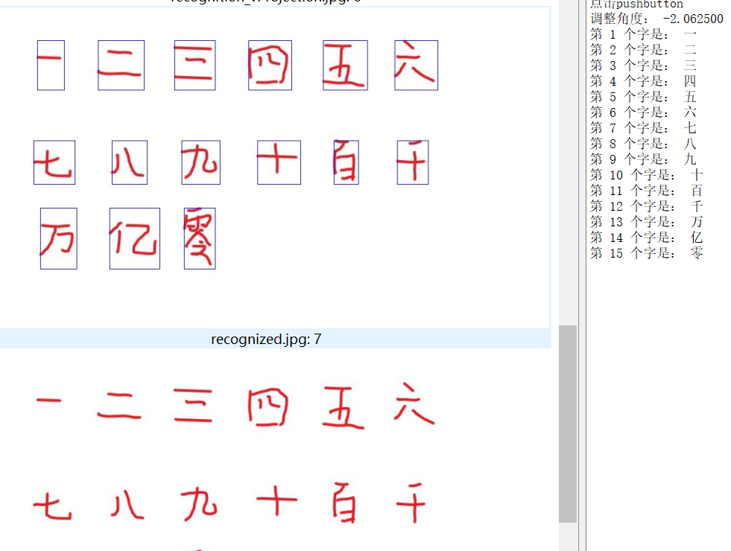
实际对比测试
DC-LeNet

Slide 14
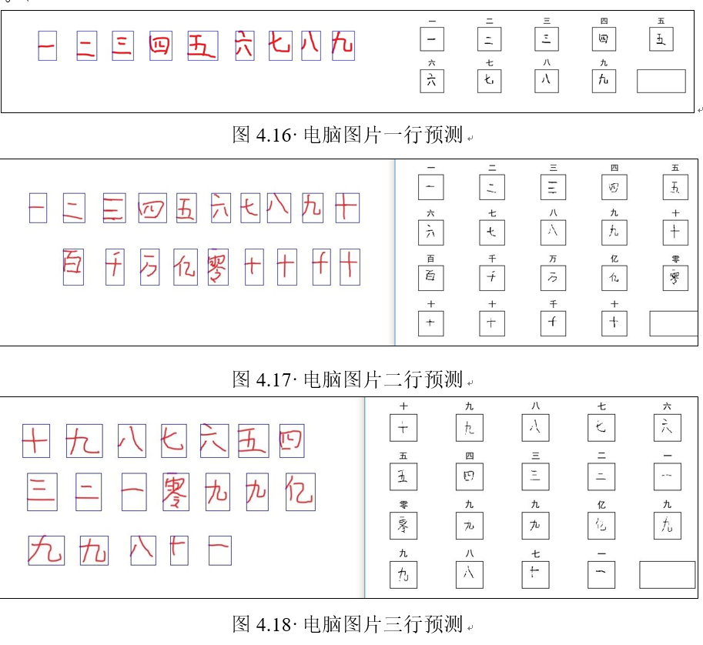
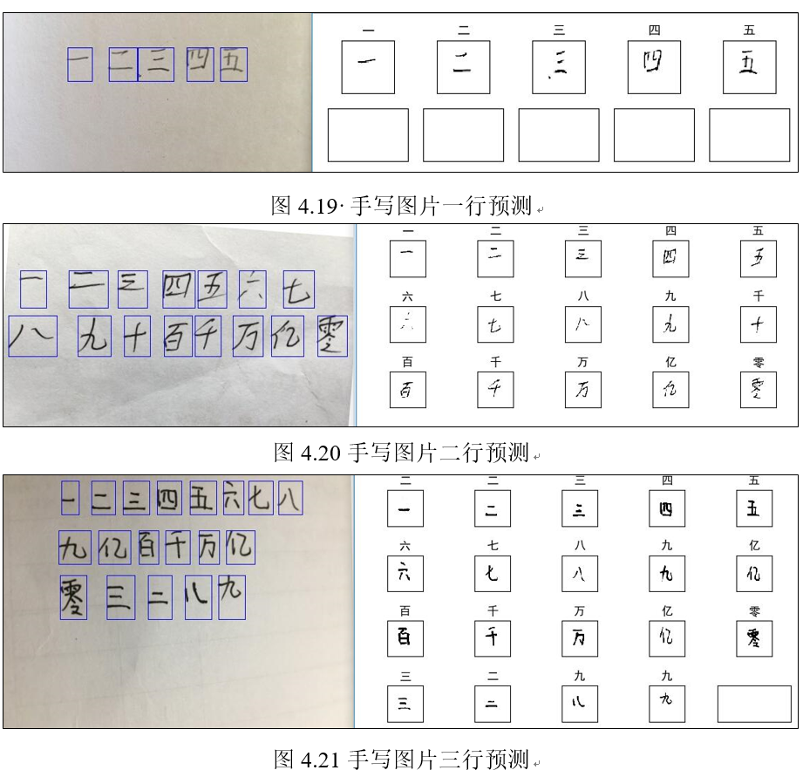
模型准确率
电脑书写准确率稳定，因其背景简单，没有噪声干扰
纸张书写受环境影响

Slide 15
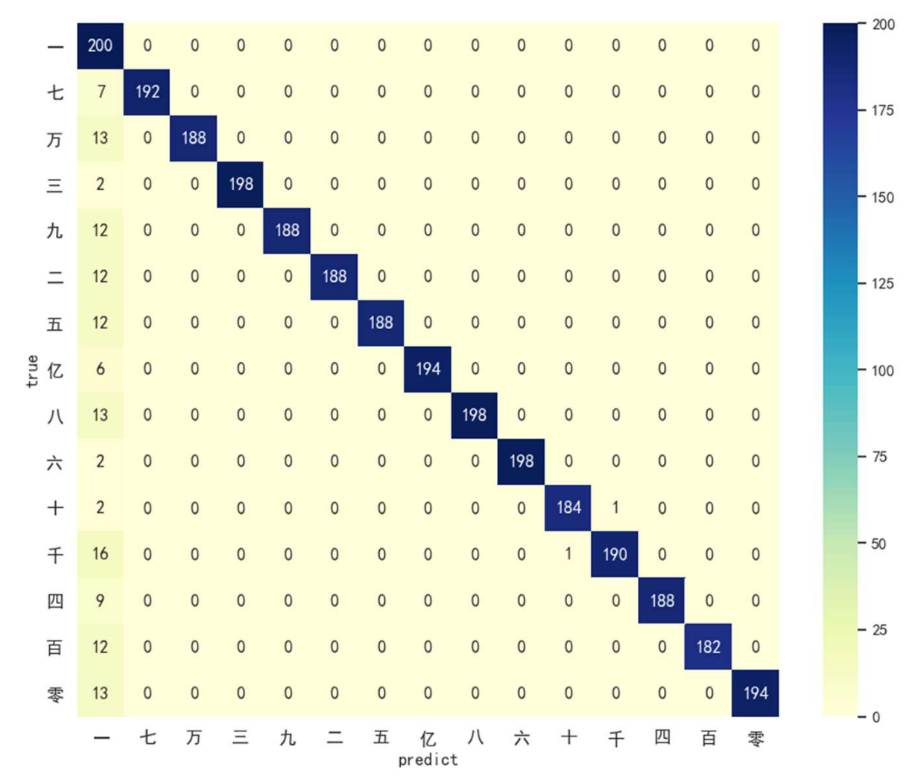
模型性能测试

Slide 16
模型性能测试

Slide 17
03
总结展望

Slide 18
总结
图像滤波去噪-多尝试
模型训练-注意实时训练曲线
模型的选择-根据需求决定
GUI制作-捕获异常
展望
识别精确度更高，类别更多，受环境限制更少
模型训练、使用简单化
Notes:
图像滤波去噪先使用多种滤波器进行滤波，除了使用常规的滤波器以外，还可以加入自己对图像的理解算法，比如筛除掉一些标点符号
模型训练上，要达到模型的最佳状态，最好是实时观测训练曲线，及时地找到最合适的训练点，及时保存模型参数；如果使用到复杂的模型，可以采用云平台进行训练，比如像kaggle机器学习平台，或者是Google的Colaboratory平台进行训练，加快训练的过程。
在选用神经网络时，要结合识别的难度，参照网上的资料，选用合适的网络模型，即在准确率符合要求之下，层数尽可能少，参数尽可能少，使得训练过程尽可能快。
对于GUI的制作，需要格外注意程序异常的捕获，一些没有预想到的操作可能会导致程序直接崩溃。
展望：
深度学习相关的技术应该朝着简单化发展，降低进入行业的门槛，比如说建立一些像深度学习的网络平台，提供更简便的操作方法，使训练过程可视化以及提供一些建议等等。

Slide 19
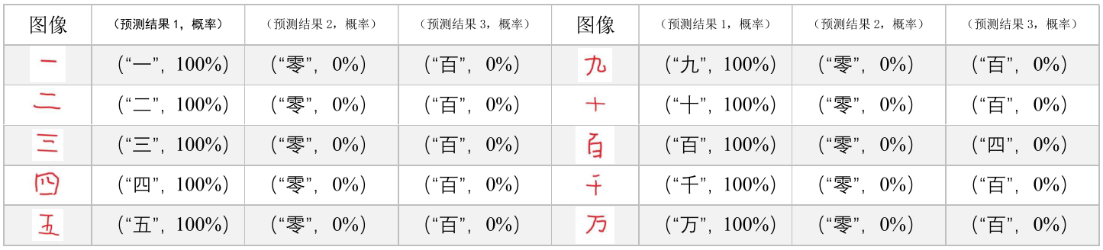
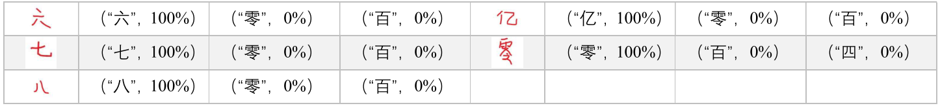
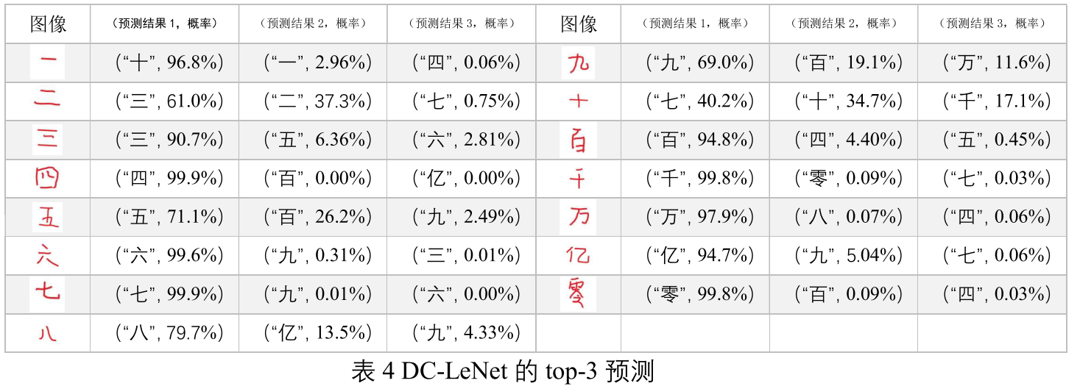
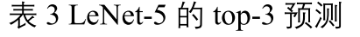
DC-LeNet 的top3预测

Slide 20
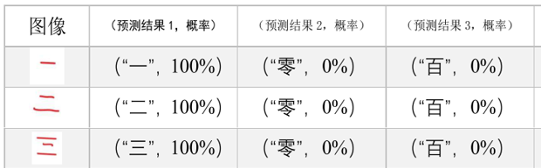
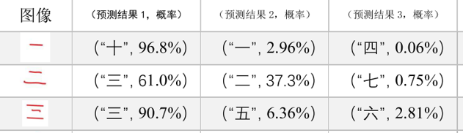
DC-LeNet
LeNet5
LeNet5：top3准确率高 DC-LeNet:top1预测率低
在追求多种预测方案时：选LeNet5
在追求单一准确率时：选DC-LeNet
在追求多种预测方案时：选LeNet5
在追求单一准确率时：选DC-LeNet

Slide 21
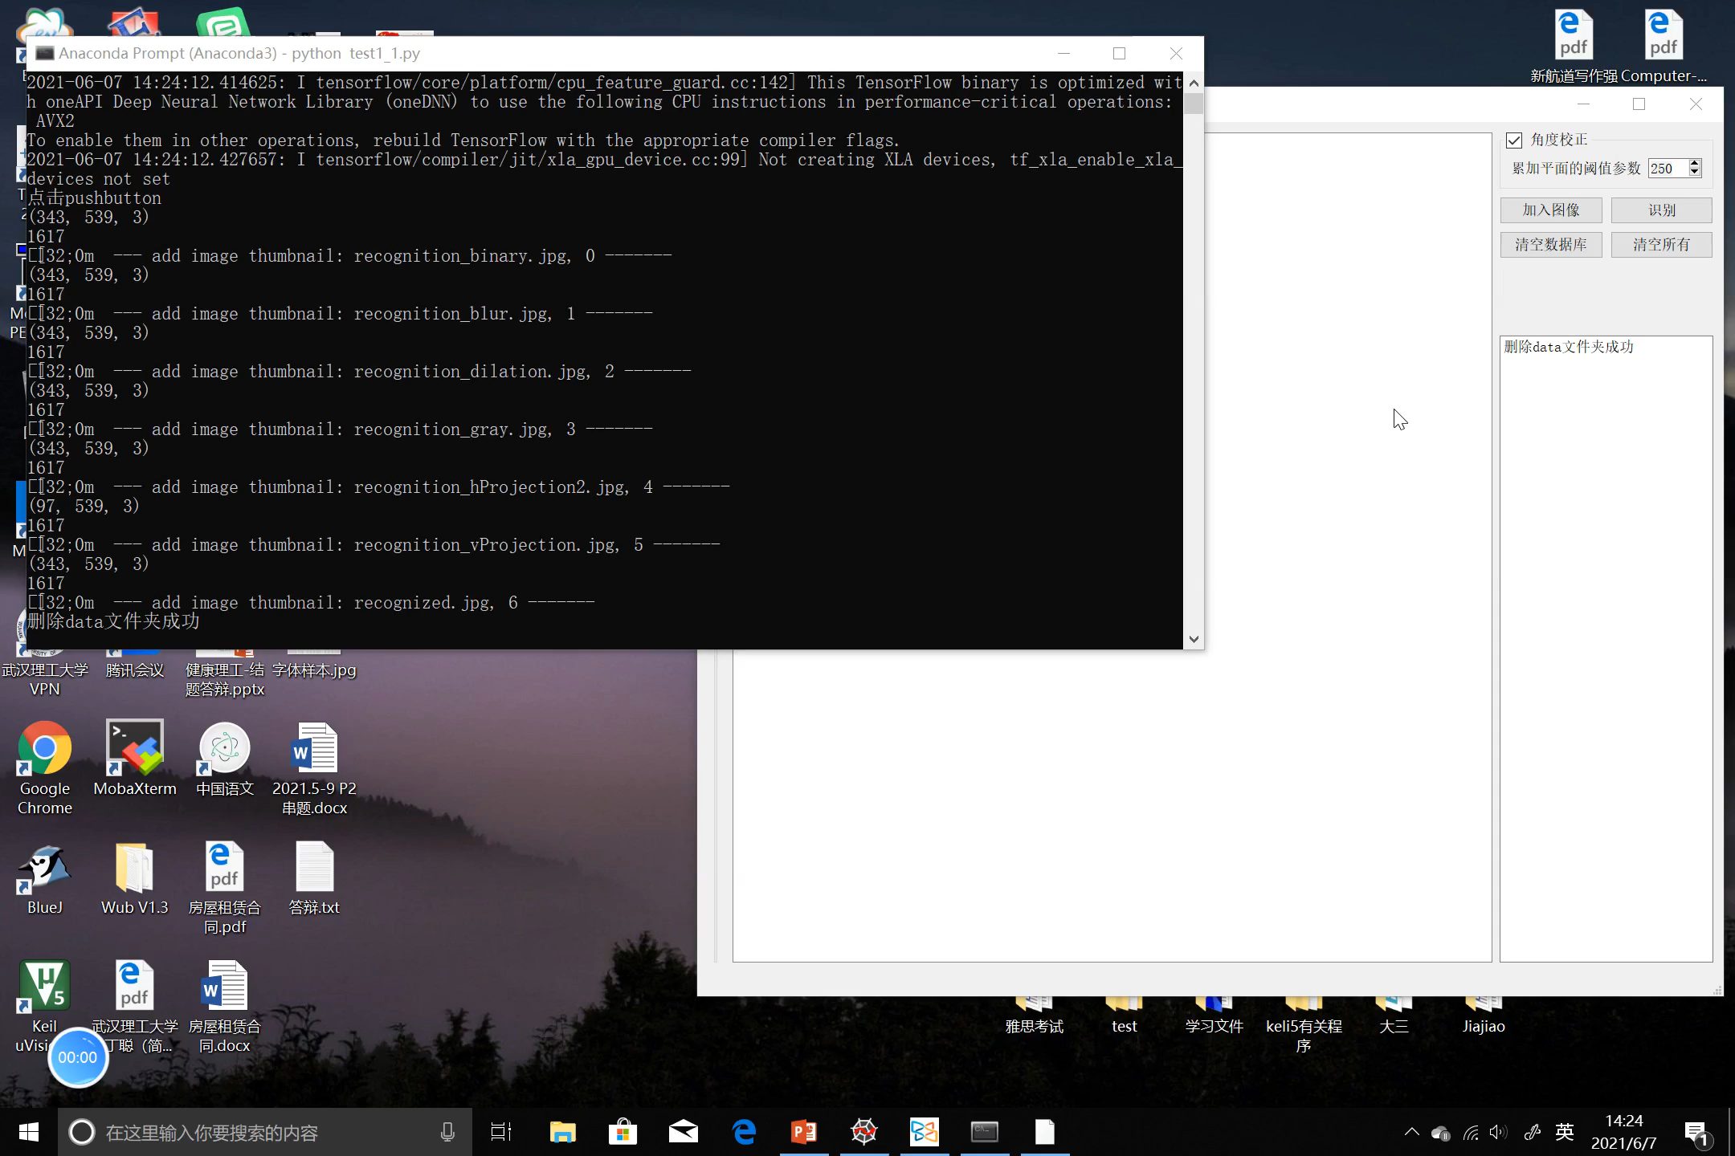

Slide 22
请各位老师指导提问

Slide 23
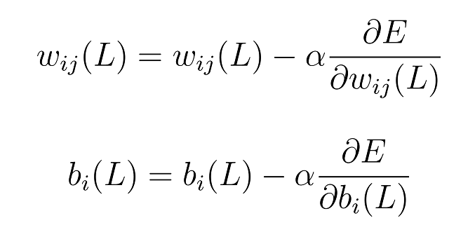
一些问题
神经网络中的参数更新？
网络各层的原理？
交叉熵损失函数衡量网络输出和真实标签的相似程度的函数，
值越小，相似度越高。

Slide 24
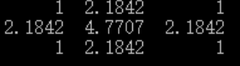
一些问题
关于高斯滤波：
其窗口模板的系数和均值滤波器不同，均值滤波器的模板系数都是相同的为1；而高斯滤波器的模板系数，则随着距离模板中心的增大而系数减小。所以，高斯滤波器相比于均值滤波器对图像的模糊程度较小。

Slide 25
00
理论技术

Slide 26
卷积神经网络
卷积层
池化层
Flatten
全连接层
softmax概率输出

Slide 27
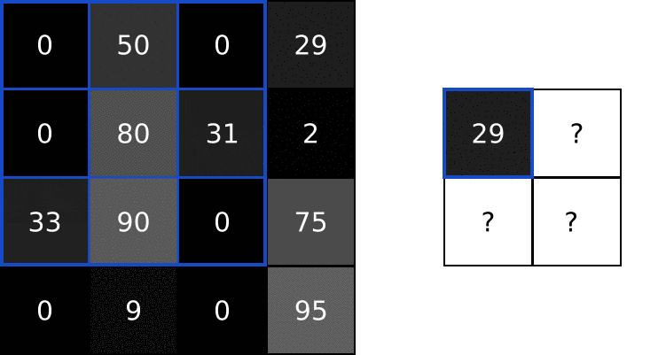
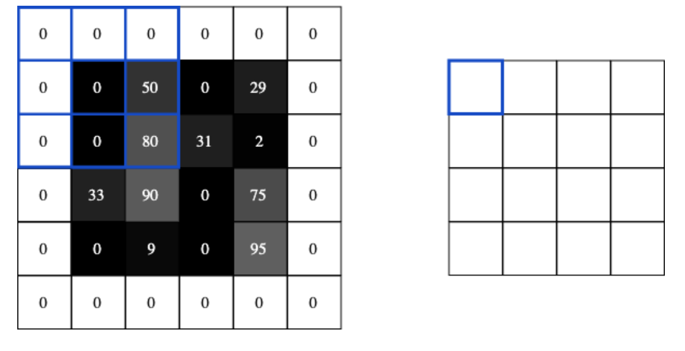
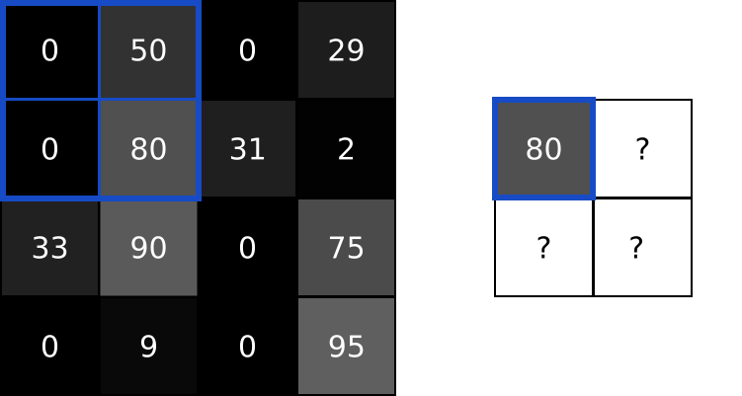
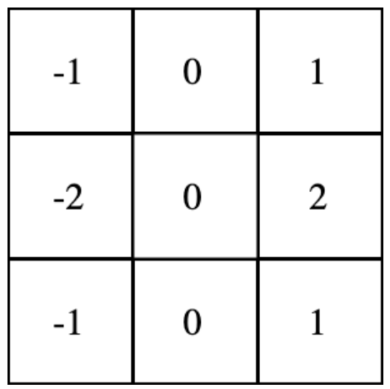
卷积神经网络
卷积层
池化层
Flatten
全连接层
softmax概率输出
卷积
卷积核（kernel）
池化

Slide 28
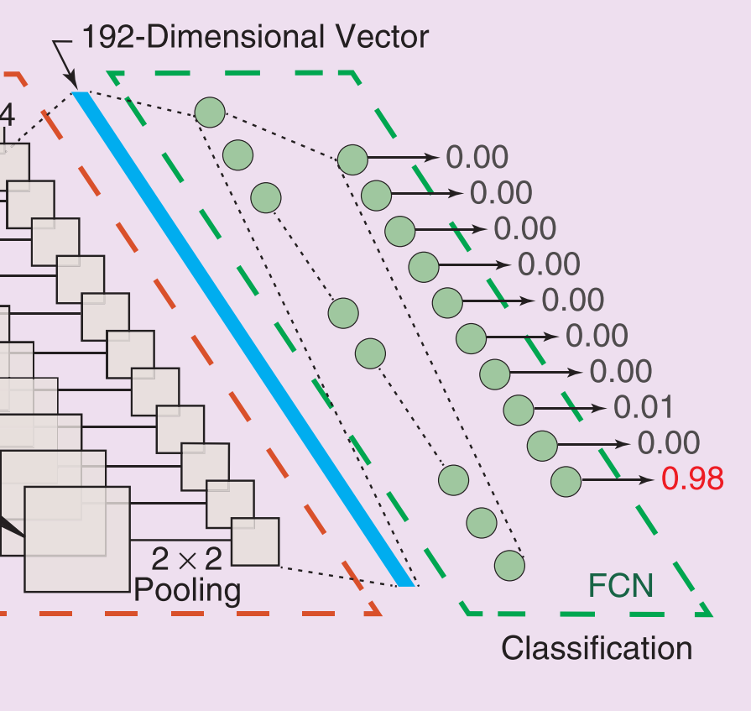
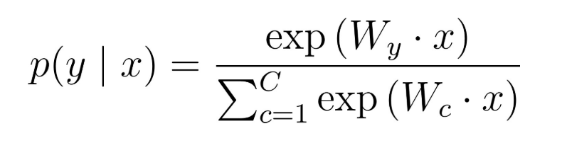
卷积神经网络
卷积层
池化层
Flatten
全连接层
softmax概率输出
如何计算搞清楚

Slide 29
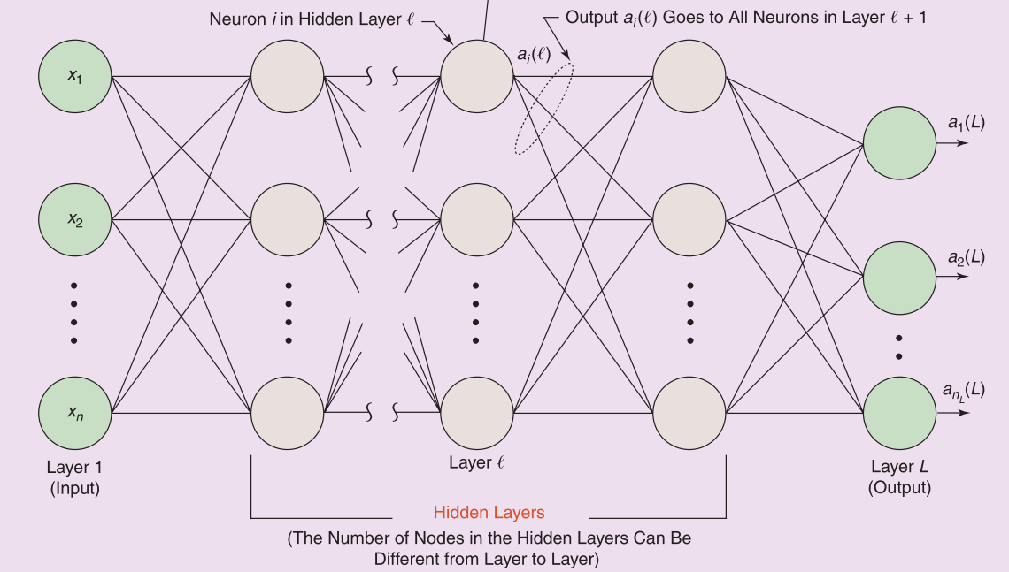
卷积神经网络
卷积层
池化层
Flatten
全连接层
softmax概率输出
每一个神经元与上一层所有神经元连接
每一层的神经元个数可以不同
输出层通过softmax概率输出

